Slide 1
ТА ВД ЛЫ ТР
ША СЫ КР ОМ
СТ ВА ИС ГО

Slide 2
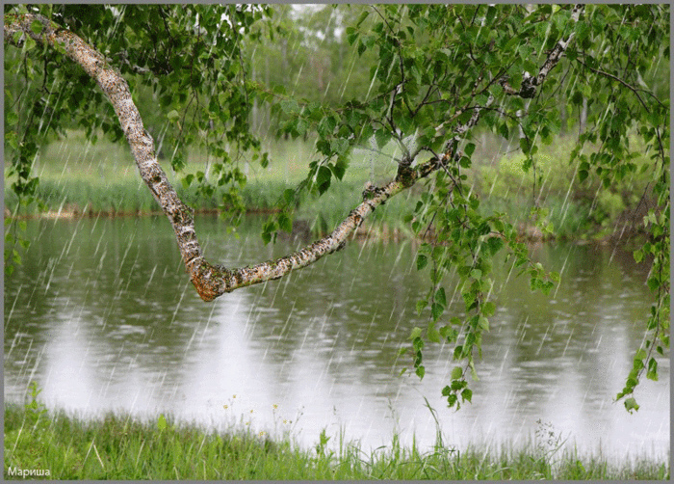
Потеха! Реки промокли!

Slide 3
http://pedsovet.su/

Slide 4
Сме | ет | ря | те | по | кий
лый | там | най | дет | где | роб

